Slide 1

NOTRE SIGLE
Syndicat
National
Pharmaciens
Gérants et
Hospitaliers
Notes:
1

Slide 2

NOS ADHERENTS
Notes:
2

Slide 3



NOS MISSIONS
Notes:
3

Slide 4
QUELQUES CHIFFRES
Le SNPGH,syndicat de proximité
> de 700 établissements représentés
≃ 600 adhérents
1 organisation professionnelle active depuis plus de 50 ans reconnue et écoutée par les pouvoirs publics et les organismes professionnels
1 accueil et 1 écoute attentive
1 site internet dynamique avec
les dernières actualités professionnelles
des RDV wébinaires
nos actions
nos réponses aux adhérents
Notes:
4

Slide 5
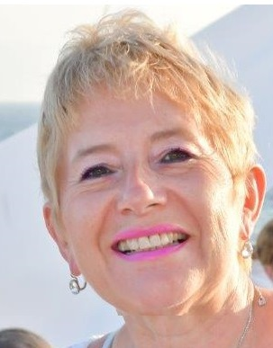
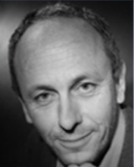




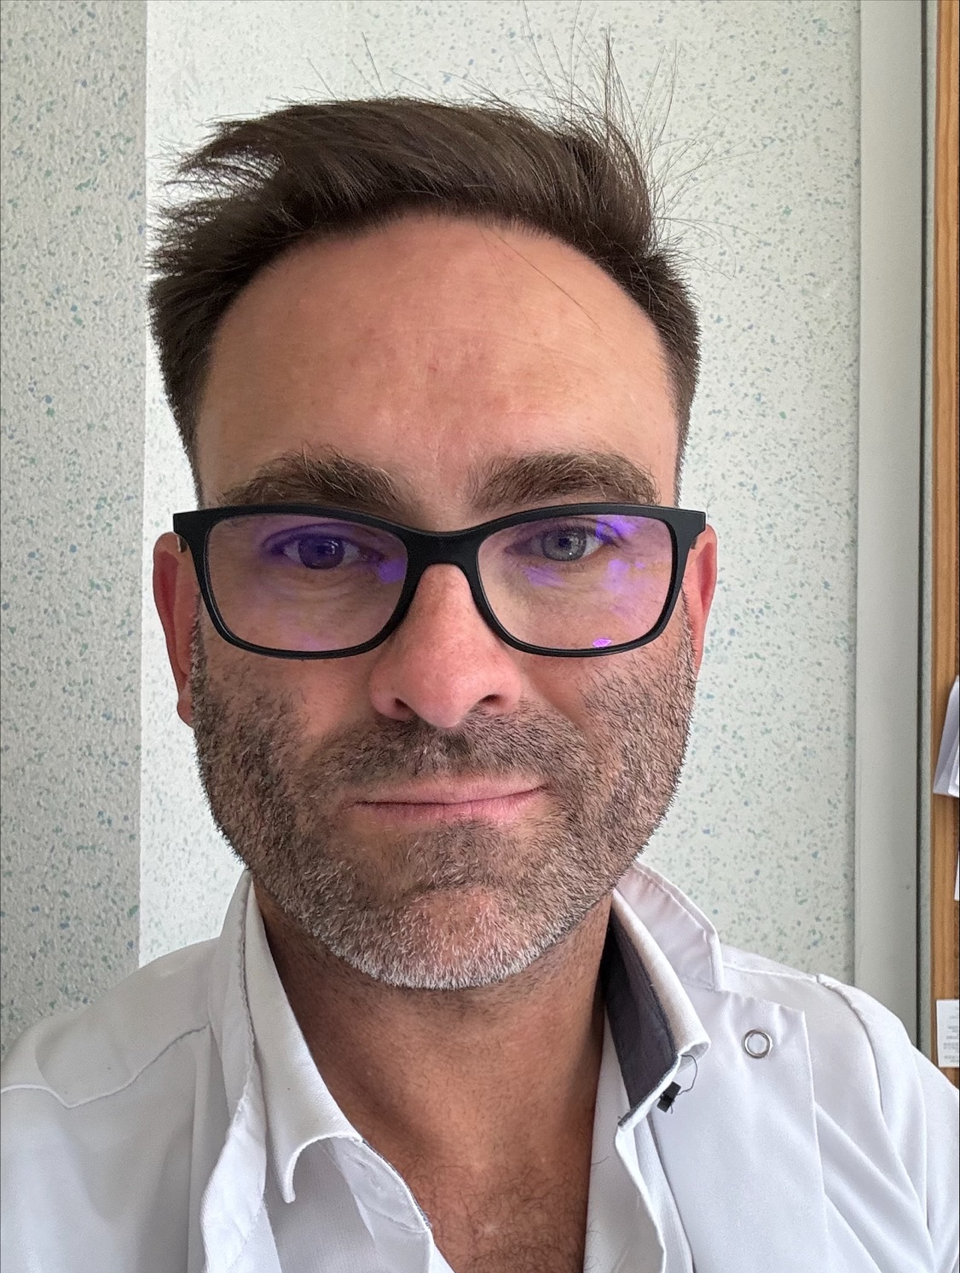

NOTRE CA
Dr Florence COMPAGNON
Présidente
PH temps partiel
GHSC - Site de Carvin
62220 CARVIN
Dr Christophe NAMBOT
Vice-Président
Pharmacien gérant - Chef de service
Hôpital privé Drôme Ardèche
07500 GUILHERAND GRANGES
Dr Delphine Chevalier
Vice-Présidente
Pharmacien
GH Paris St Joseph
Paris 14ème arrondissement
Dr Agnès BERNERRON-FEROT
Secrétaire générale
Pharmacien gérant
Hôpital privé ARRAS les Bonnettes
Groupe Ramsay Générale de Santé
62000 ARRAS
Dr Isabelle CARPENTIER
Secrétaire générale adjointe
PH Pharmacie
OMeDIT HDF
59777 EURALILLE
Dr Brigitte SIMEON
Trésorière
Pharmacien gérant
PUI du CGS SHM
Chaumont, Langres,
Bourbonne les Bains
Dr Sébastien AMOUREUX
Trésorier Adjoint
Pharmacien gérant
CRF Divio
21000 DIJON
Notes:
5

Slide 6
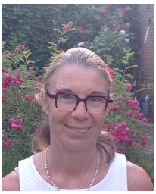
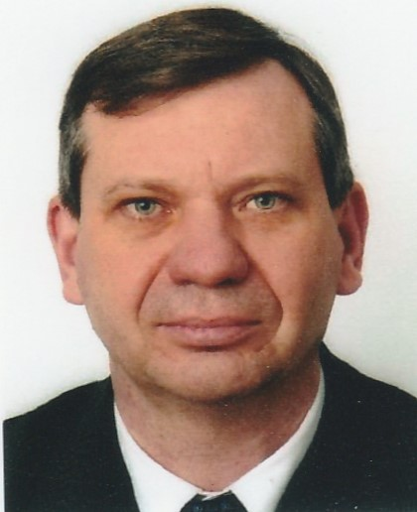
NOTRE CA
Dr Christine HAUCHART
Administratrice SNPGH
Pharmacien gérant
Hôpital privé St Claude
Saint Quentin
Dr Richard SWAENEPOEL
Administrateur SNPGH
EPMS Marie du Merle Orbec-en-Auge
CH de Bernay
Notes:
6

Slide 7
NOS WEBINAIRES
Date | Sujet | Participants
09/12/24 | L’avenir des PUI de service d’incendie et de secours | 20
10/02/25 | Les PPH : missions possibles | 234 participants Dont 163 Préparateurs en Pharmacie
23/06/25 | Pharmaciens Hospitaliers : embarquez vos préparateurs dans l’aventure ADIPH | 34
20/10/25 | Comment gérer les conflits à l’hôpital | 18
12/01/26 | Présentation des travaux et actions de la section H | 37
02/02/26 | Présentation des nouvelles formations Compétences SD | 15
16/02/26 | Présentation du programme scientifique du Congrès Convergences ,septembre 2026 | 14
30/03/26 | Souffrances et addictions des pharmaciens au travail
17/04/26 | Protection psychologique Un outil CFDP /SNPGH
20/04/26 | Compléter son dossier DPC
26/04/26 | Retour Congrès annuel de l’ANPPH
Notes:
7

Slide 8
CONCLUSION
Le SNPGH
syndicat de proximité
à l’écoute et
au service de ses adhérents
Notes:
8

